Slide 1
Thorium und Molten Salt Reaktoren

Slide 2
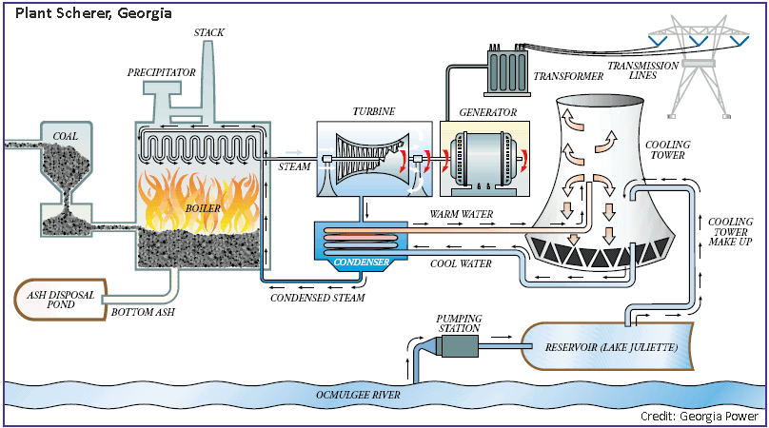
Funktionsweise eines Kernkraftwerks
Genauso wie ein normales Kraftwerk
Energiequelle ist der Zerfall eines Element

Slide 3
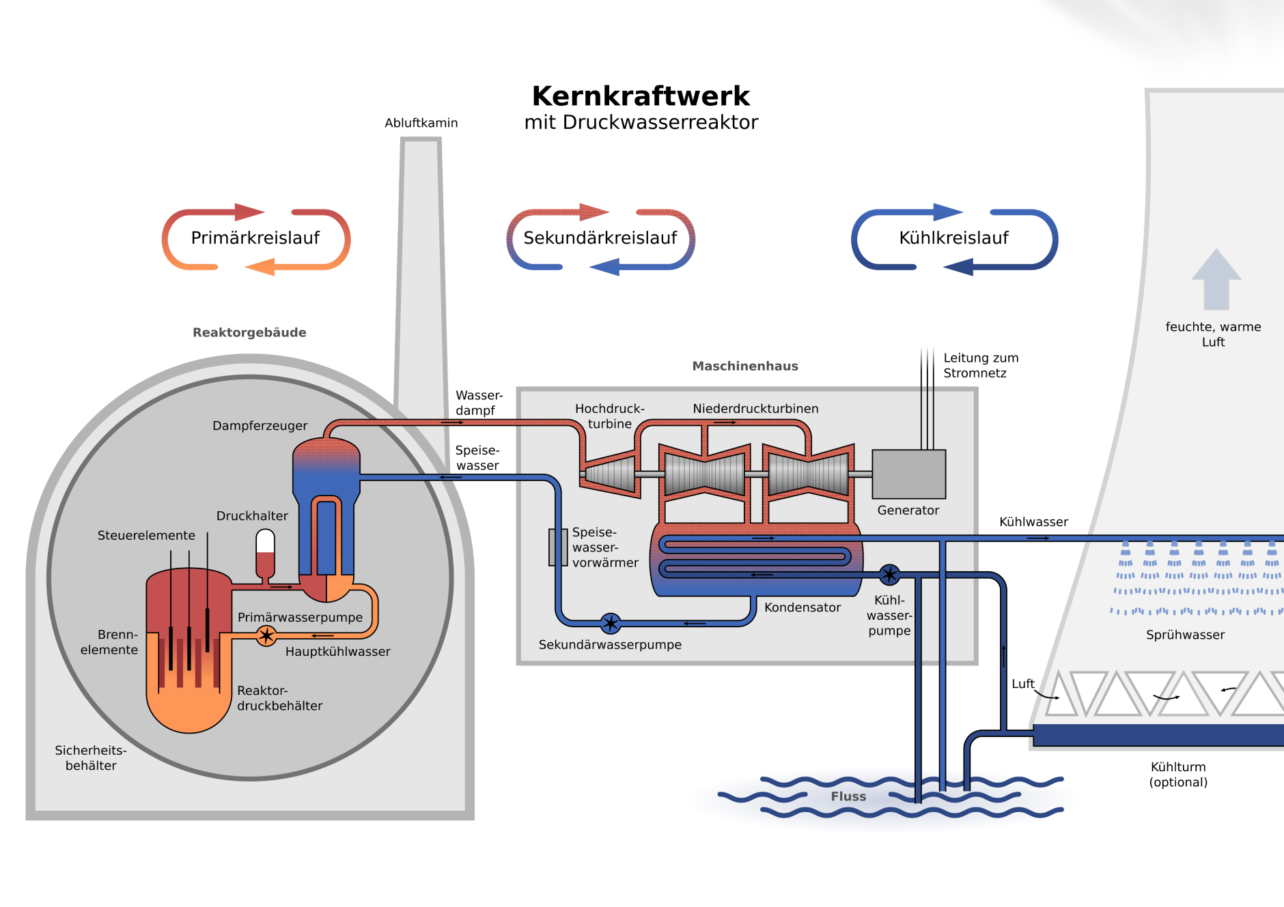
Aufbau

Slide 4
Atom
Atomkern besteht aus Neutronen, Protonen und Elektronen
Beta-, Alpha- und Gamma-Zerfall

Slide 5
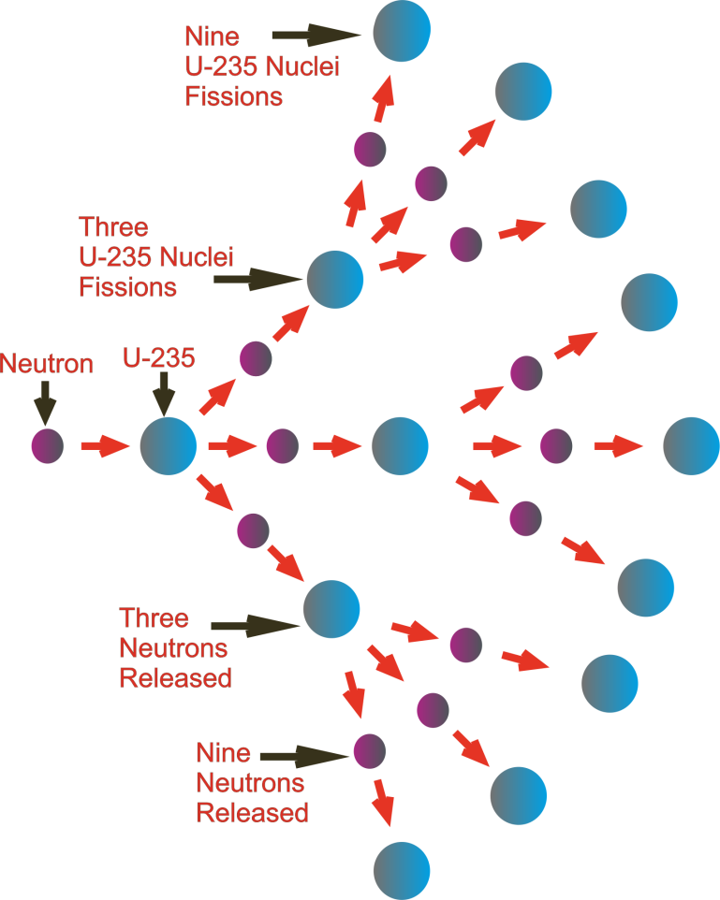
Kern
Man muss eine Kettenreaktion auslösen
bedeutet mindestens mehr als 1 Neutronen pro Spaltung
Notes:
In der realitaet braucht man ein bissen mehr als zwei Neutronen pro Spaltung, da einen Anteil vorloren geht.

Slide 6
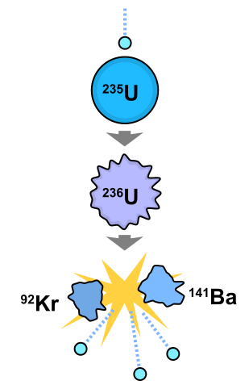
Fission Beispiel
202.5 MeV - enspricht 83.14 TJ/kg
Benzin ≈ 45MJ/kg
 | MeV
Kinetische Energy der Tochter Teilchen | 169.1
Energie der Restteile(Strahlung, Antineutrinos, Kinetische Energie | 33.4

Slide 7
Fissile/Fissionable
Manche Isotope sind spaltbar, aber nicht “fissile”.
bedeutet die Reaktion erhalt sich nicht von allein
z.B. U238 ist spaltbar aber nicht fissile. Trotz des Energiegewinns gibt das U238 nicht genug Neutronen ab wenn es gespalten wird.

Slide 8
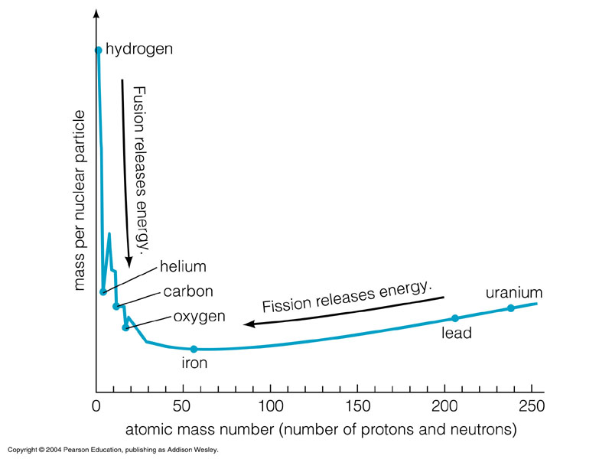
Woher kommt die Energie?

Slide 9
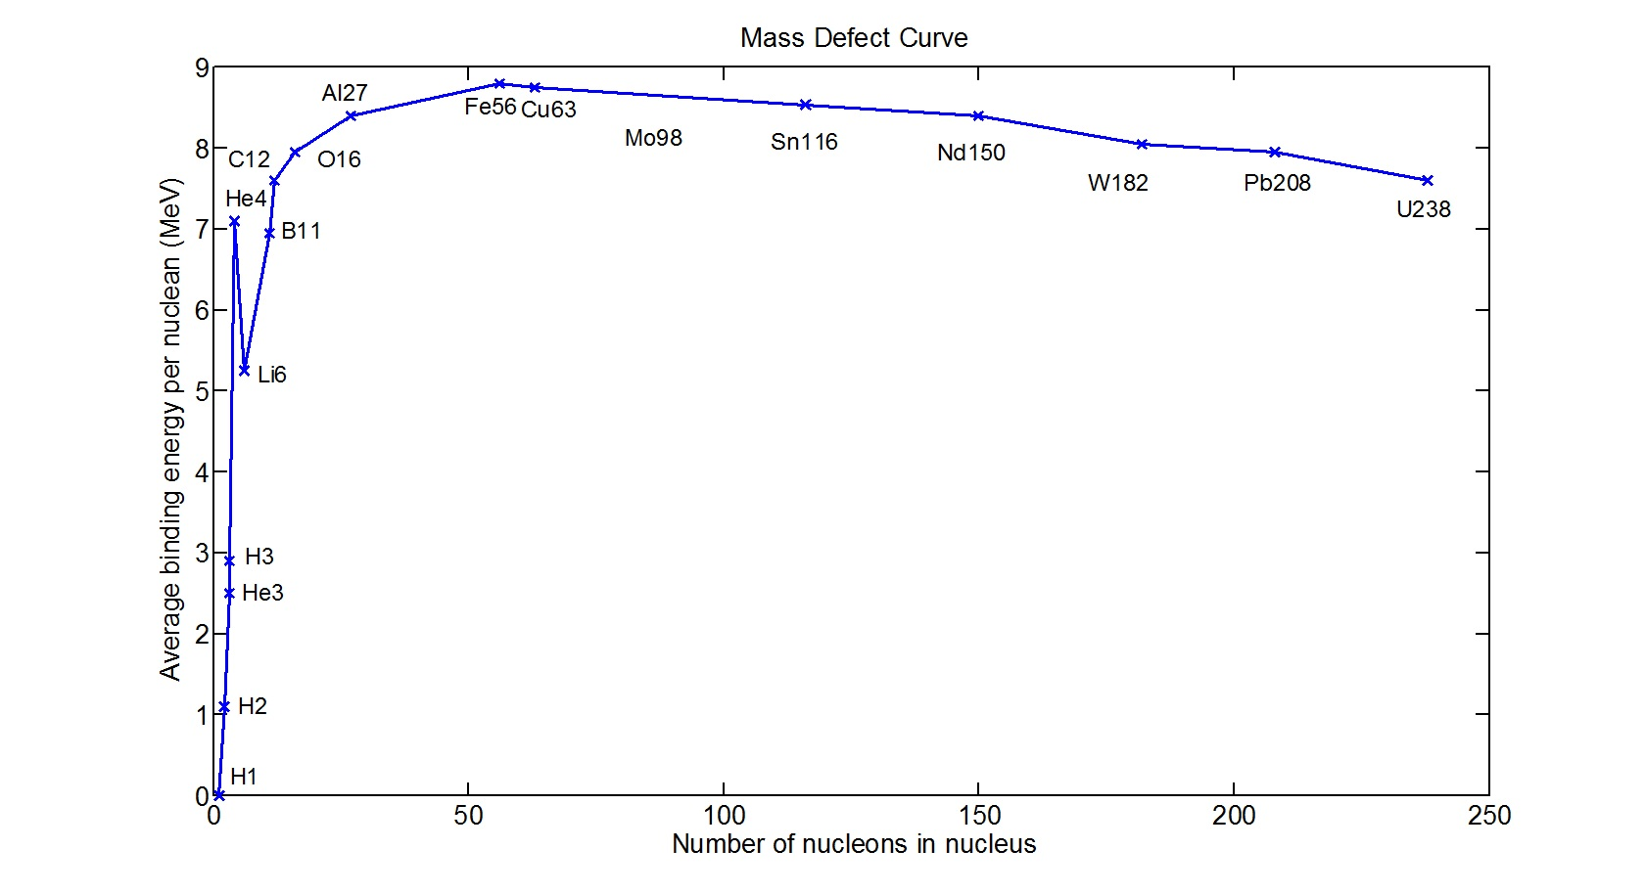

Slide 10
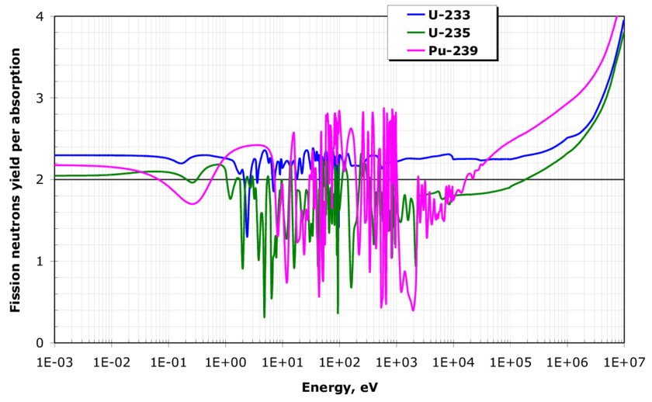
Fast vs Thermal Spektrum
Thermal-0 bis 100 eV
Fast- < 1 MeV

Slide 11
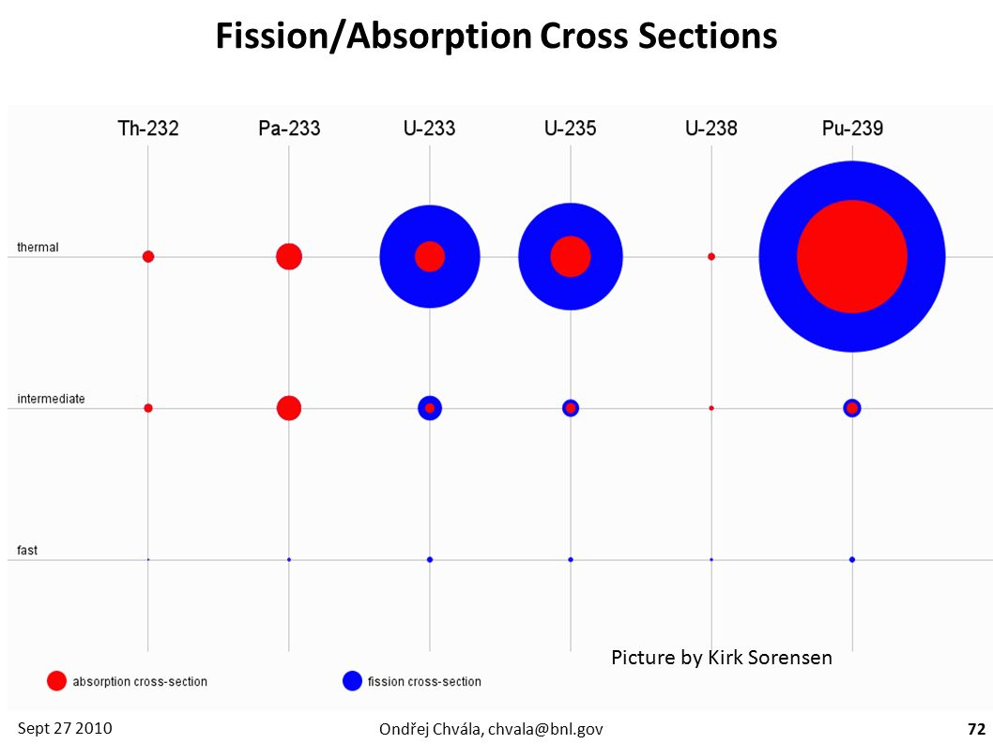
Notes:
Even numbered neutrons leads to smaller neutron capture cross section

Slide 12
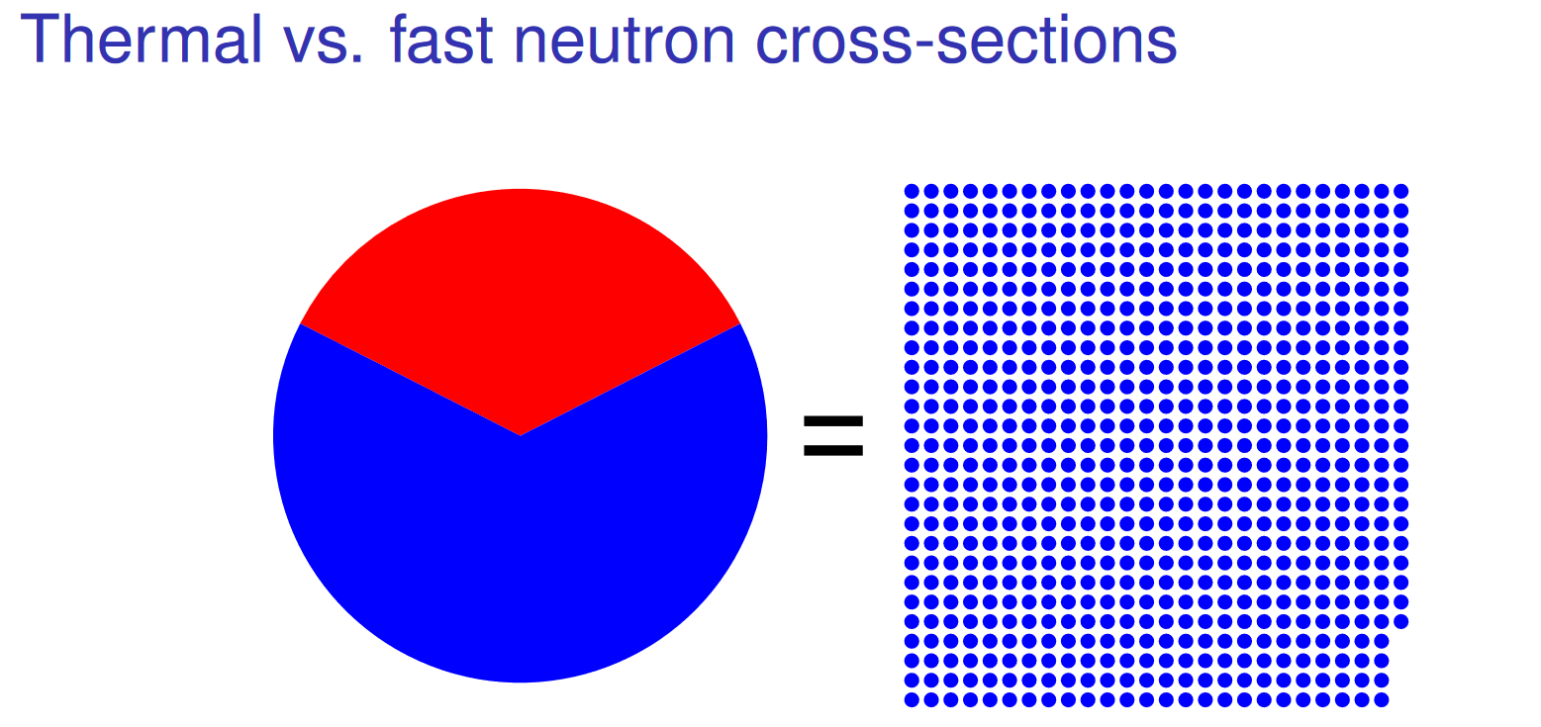
Pu 239 Thermal
Pu 239 Fast
Notes:
U235 kann in ein Fast Kraftwerk benutzt werden, bloss dann braucht man viel mehr Uran dafuer. Deswegen sind die heutigen Kernkraftwerke meistens Thermal. Die kann man mit weniger Uran betreiben. Es hat auch ein sicherheitsvorteil.

Slide 13
Verlangsamung der Neutronen
Wasser-Leicht oder Schwer
Schweres-Wasser ist besser aber teurere, Leichtes-Wasser absorbiert mehr Neutronen
Graphit
Momentum abgeben bis die Neutronen “Thermalierzt” sind

Slide 14

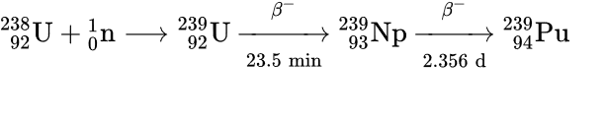
Unterschied zwischen Uran und Thorium Kraftwerke
Verschiedene Zyklen
Thorium tretet dreimal so oft auf wie Uran
Entweder U235 in Thermal verbrennen oder Pu239 in Fast zeuchten
Kern wird mit einem Moderator umwickelt und dann mit U238 umwickelt

Slide 15
“Moderne” Kraftwerke
Heute verbrennt man U235 im thermischen Bereich unter sehr hohen Druck ≈ 30 Atm
Es existiert aber nur so viel U235 auf der Erde
.02025ppm
Ag ist .070ppm

Slide 16
Vorteile von U233
Größere Reserven
Sehr schwer Atom Bomben damit zu bauen
Mit dem züchten von U233 wird auch U232 erzeugt. U232-viel zu viel Gammastrahlung
Man kann im Thermal Spektrum arbeiten
Hat den Vorteile, dass bei einen Verlust/Versagen von dem Moderator die Neutronen zu schnell fliegen und, sodass als Folge die Leistung fällt.
Wahrscheinlich billiger als U238

Slide 17
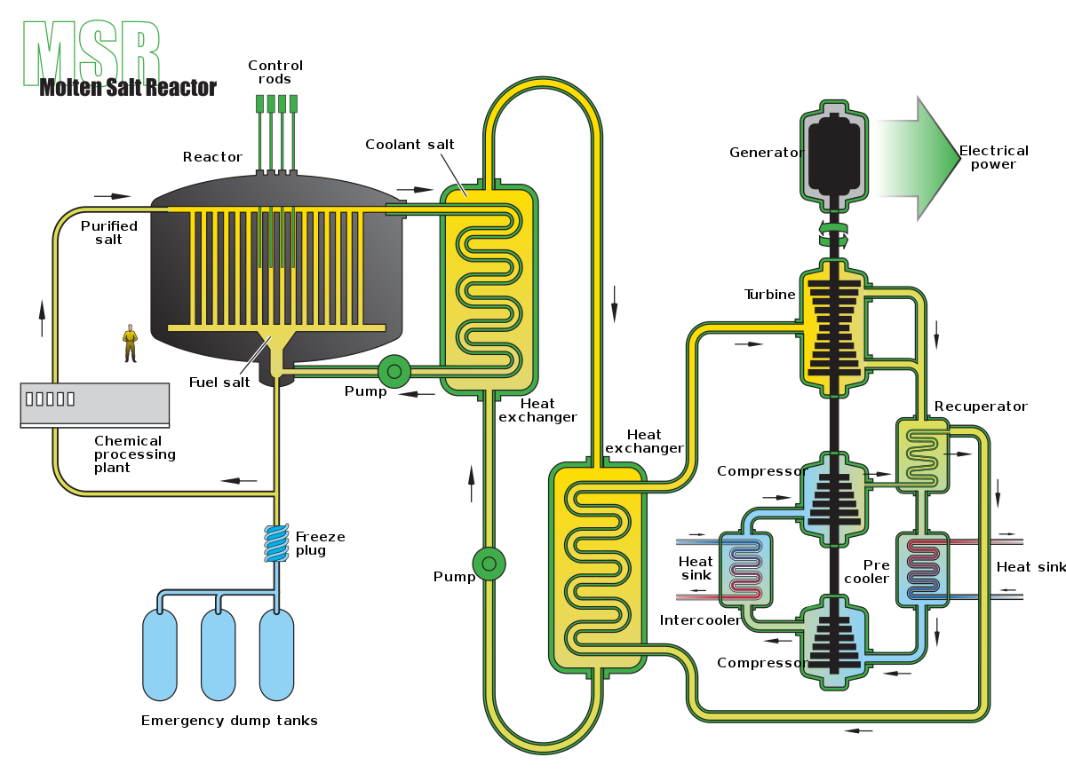
MSRs
Es gibts auch Kernreaktoren die mit flüssigen Brenstoff arbeiten

Slide 18
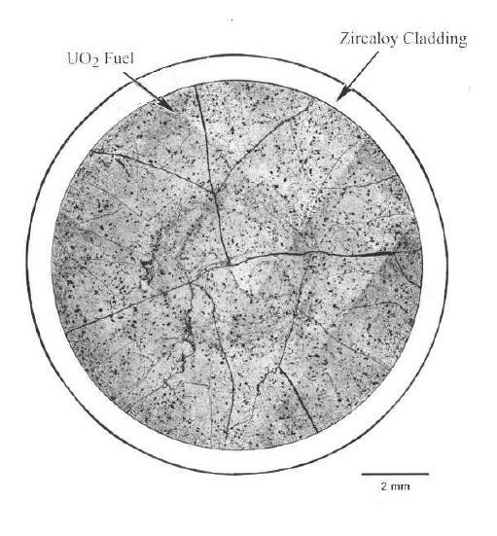
Kernreaktoren
Brennstäben enthalten noch 96%
ihres ursprüngliches Urans-davon 1%
U235
MSRs können ihren ganzen
Brennstoffbedarf verbrennen

Slide 19
Kernreaktoren
Abfallprodukte können chemische separiert werden
“Walk away” Sicherheit
höhere thermische Effizienz
(Carnot)
Kein hoch Druck

Slide 20
Abfall(Xe, Kr, He, Etc.)
Abfallprodukte- Trennung
U233
U233
Warme -Austausch
Chemische Trennung von U233 und Th232
n
Th232
U233
Thorium Blanket- Hier wird das U233 gezuechtet

Slide 22
Was für andere Gründe gibt es Kernkraftwerke zu bauen?
Kolonisation- auf den Mars sind Solarzellen nur halb so effektiv, Batterien sind zu schwer
Sehr Kosten effektiv
Besser für die Umwelt
Auch wenn es Abfall gibt’s - “The solution to pollution is dillution”
medizinische Produkte und Pu238 (RTGs)
es ist sowieso in unsere Zukunft(dyson swarm)

